Slide 1

초등 미술
23차시
우리의 생각을 모아 계획 세우기
(공간 디자인 계획 세우기)

Slide 2







이번 차시의 프로젝트 단계는?
도입
이해
발견
발상
계획
점검
실행
성찰
20차시
21차시
22차시
23차시(★)
24차시
25차시
26차시
이번 차시를 배우면 여러분은
조형 요소와 조형 원리를 활용하여 공간 디자인 아이디어를 구체화하고, 실제로 만들 수 있는 계획을 세울 수 있어요.

Slide 3
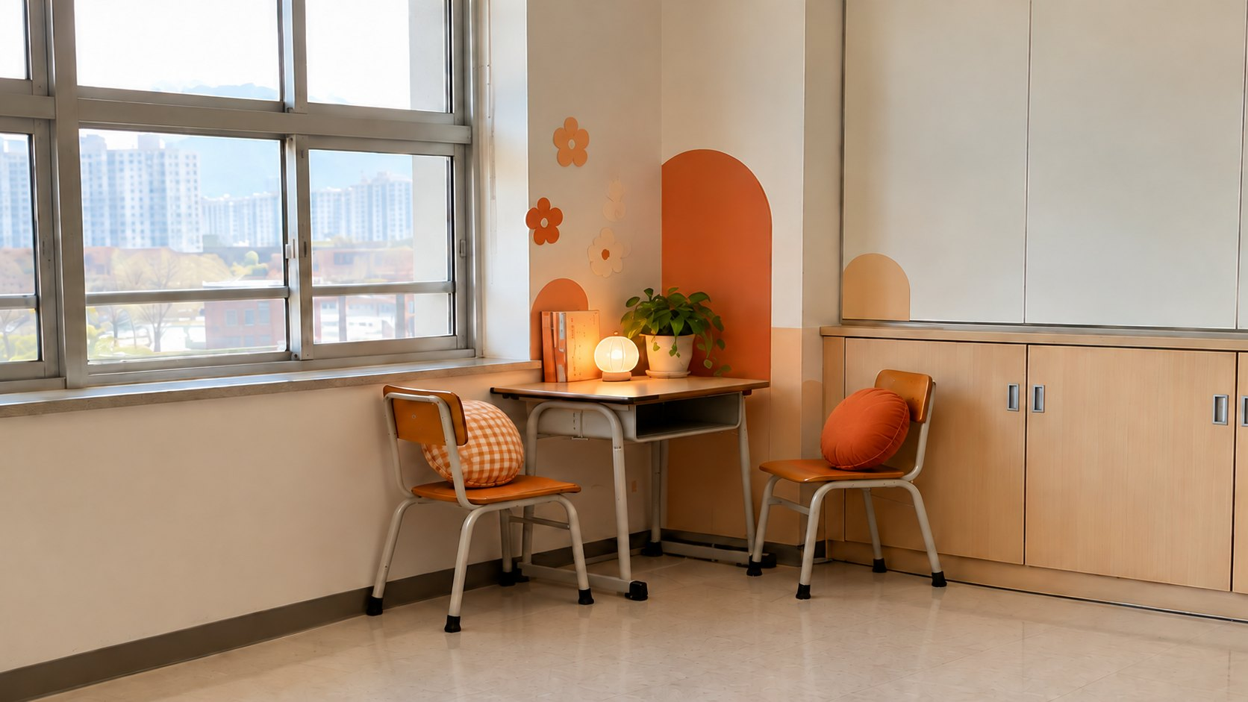
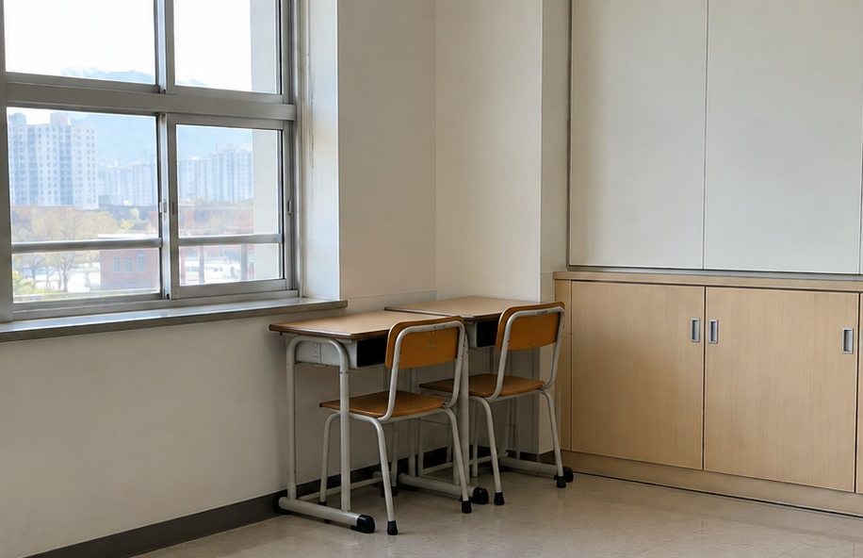
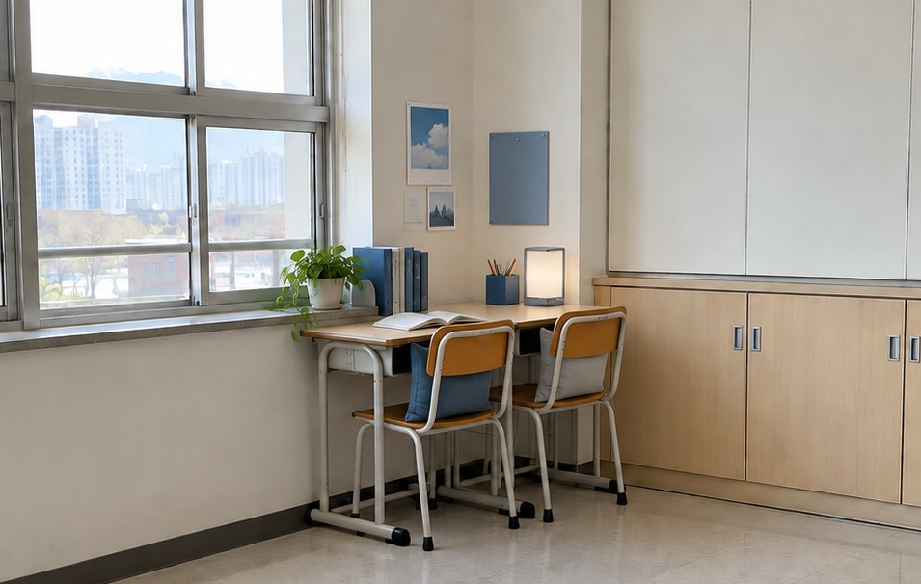
같은 아이디어인데 왜 느낌이 다를까?
1
디자인 하려는 방향은 같은데 결과는 서로 어떻게 달라졌는지 살펴봅시다.
동기유발
AI(ChatGPT) 생성 이미지
디자인
방향
교실에 남는 책상과 의자를 활용하여 교실 뒤 빈 공간에 휴식과 독서를 위한 공간 만들기
두 디자인은
어떤
차이점이 있나요?

Slide 4
같은 아이디어인데 왜 느낌이 다를까?
2
어떤 선택이 달라진 걸까요?
동기유발
따뜻한 색
둥근 형태
의자가 마주보는 배치
색, 형태, 크기, 위치, 배치가 달라지면 공간의 기능과 느낌도 달라질 수 있어요!
차분한 색
직선, 사각 형태
나란한 의자 배치

Slide 5

탐구 질문
조형 요소와 조형 원리는
공간의 기능과 느낌을 어떻게 바꿀까?

Slide 6
탐구 활동
조형 요소와 조형 원리를 활용하여
디자인 구체화하기
1
실제 제작을 위한
공간 디자인 계획 세우기
2

Slide 7
[활동1] 조형 요소와 조형 원리를 활용하여 디자인 구체화하기
1
『생각을 실제 디자인으로 바꾸려면?』 영상을 시청해 봅시다.
활동
질문1
어떤 색과 형태를 사용했나요?
질문2
크기와 위치, 배치는 어떻게 정했나요?
질문3
어떤 조형 원리를 사용했나요?

Slide 8
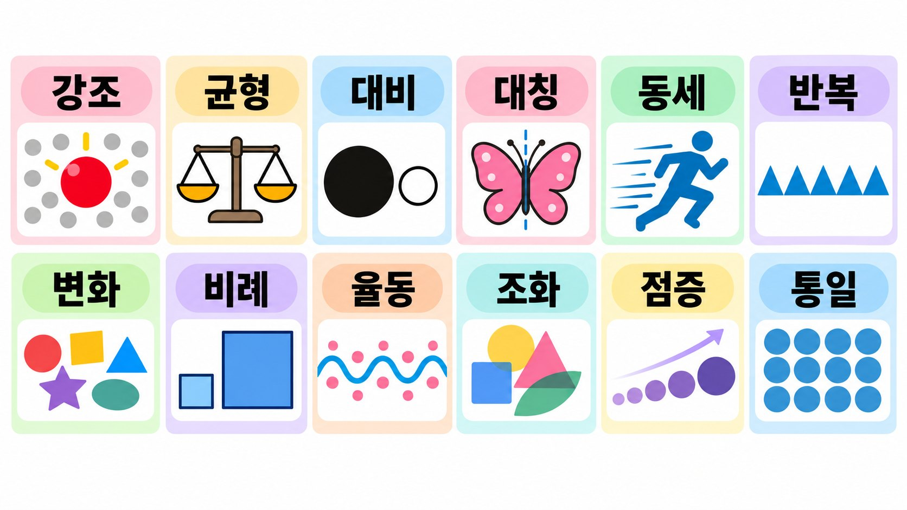
[활동1] 조형 요소와 조형 원리를 활용하여 디자인 구체화하기
2
이렇게 아이디어를 구체화 해봅시다.
활동
색
형·형태
크기·위치
배치
조형 원리
편안한
느낌을 주는 부드럽고
따뜻힌 주황색
딱딱한 느낌을 줄이는 둥근 쿠션과 소품
친구들이 지나다니는데 방해가 되지 않는 크기와 위치
의자는 서로 마주
보게 하고 쿠션은 가운데에 배치
비슷한 색과 형태를 반복하여 조화롭게
우리의 모둠의 디자인 방향에 알맞게 생각해봐요!
💡조형 원리란?
조형 요소
(점, 선, 면, 색 등)이 서로 어울리게 만들어주는
원리를 말해요!
AI(ChatGPT) 생성 이미지

Slide 9
[활동1] 조형 요소와 조형 원리를 활용하여 디자인 구체화하기
3
우리 모둠의 디자인 방향과 아이디어를 구체화하여 간단히 메모를 해봅시다.
활동
색
형·형태
크기·위치
배치
조형 원리
우리의 디자인 방향에 알맞게 생각해봐요!

Slide 10
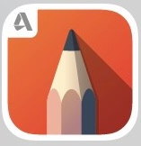


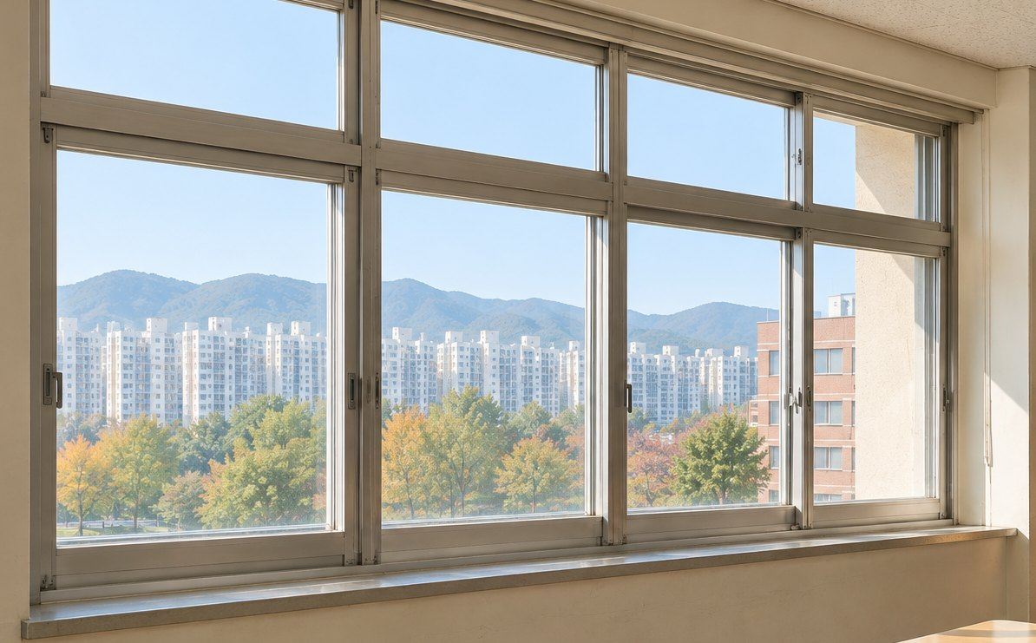
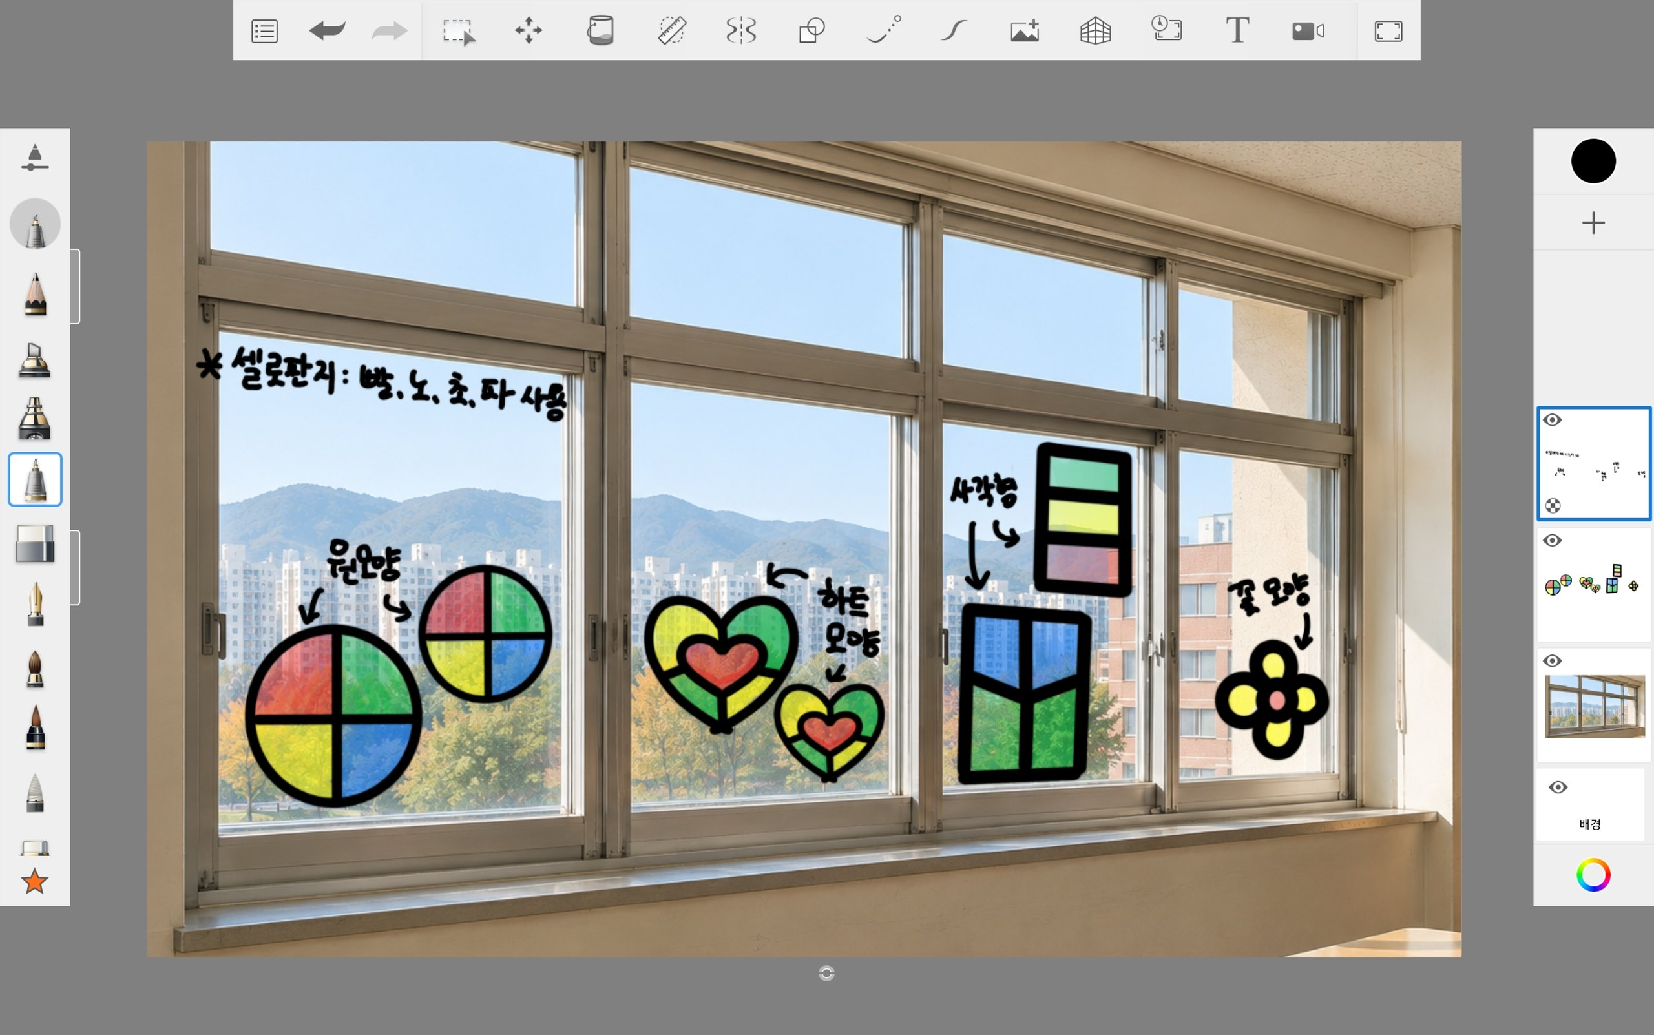
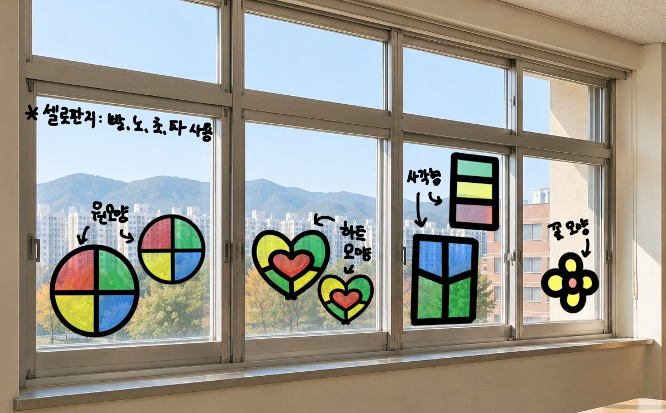
[활동2] 실제 제작을 위한 공간 디자인 계획 세우기
4
[공간 디자인 계획서]는 우리의 생각을 실제로 만들기 위한 설계도입니다.
활동
* 계획서에 포함되어야 할 내용: 제작 스케치 / 제작 내용 / 재료와 용구 / 제작 방법 / 조형 요소와 조형 원리
① 제작 스케치: 어디에 어떤 모습으로 제작할까?
디지털 드로잉 앱을 활용해서 디자인할 공간의 주요 모습을 스케치 합니다.
색, 형태, 크기, 위치, 배치 등이 잘 보이게 스케치를 하고, 화살표나 짧은 설명을 써 넣어도 좋습니다.
공간을 촬영한 사진을 참고해요
디지털 드로잉 앱을 활용해요
다 그리면 이미지를 저장해요
AI(ChatGPT) 생성 이미지

Slide 11
[활동2] 실제 제작을 위한 공간 디자인 계획 세우기
5
[공간 디자인 계획서]는 우리의 생각을 실제로 만들기 위한 설계도입니다.
활동
* 계획서에 포함되어야 할 내용: 제작 스케치 / 제작 내용 / 재료와 용구 / 제작 방법 / 조형 요소와 조형 원리
② 제작 내용: 무엇을 어떻게 바꿀까?
‘( )에 ( )를 활용하여 ( )한 공간으로 디자인한다’와 같이 간단히 작성해요.
예시①)
교실 창문에 여러 색의 셀로판지를 활용한 장식을 만들어서
빛과 색이 느껴지는 창문으로 디자인한다.
예시②)
교실 뒤의 빈 공간에 교실에 남는 책상과 의자를 배치하고 쿠션과 색지를 활용한 장식을 더해 미니 독서 공간으로 디자인한다.

Slide 12
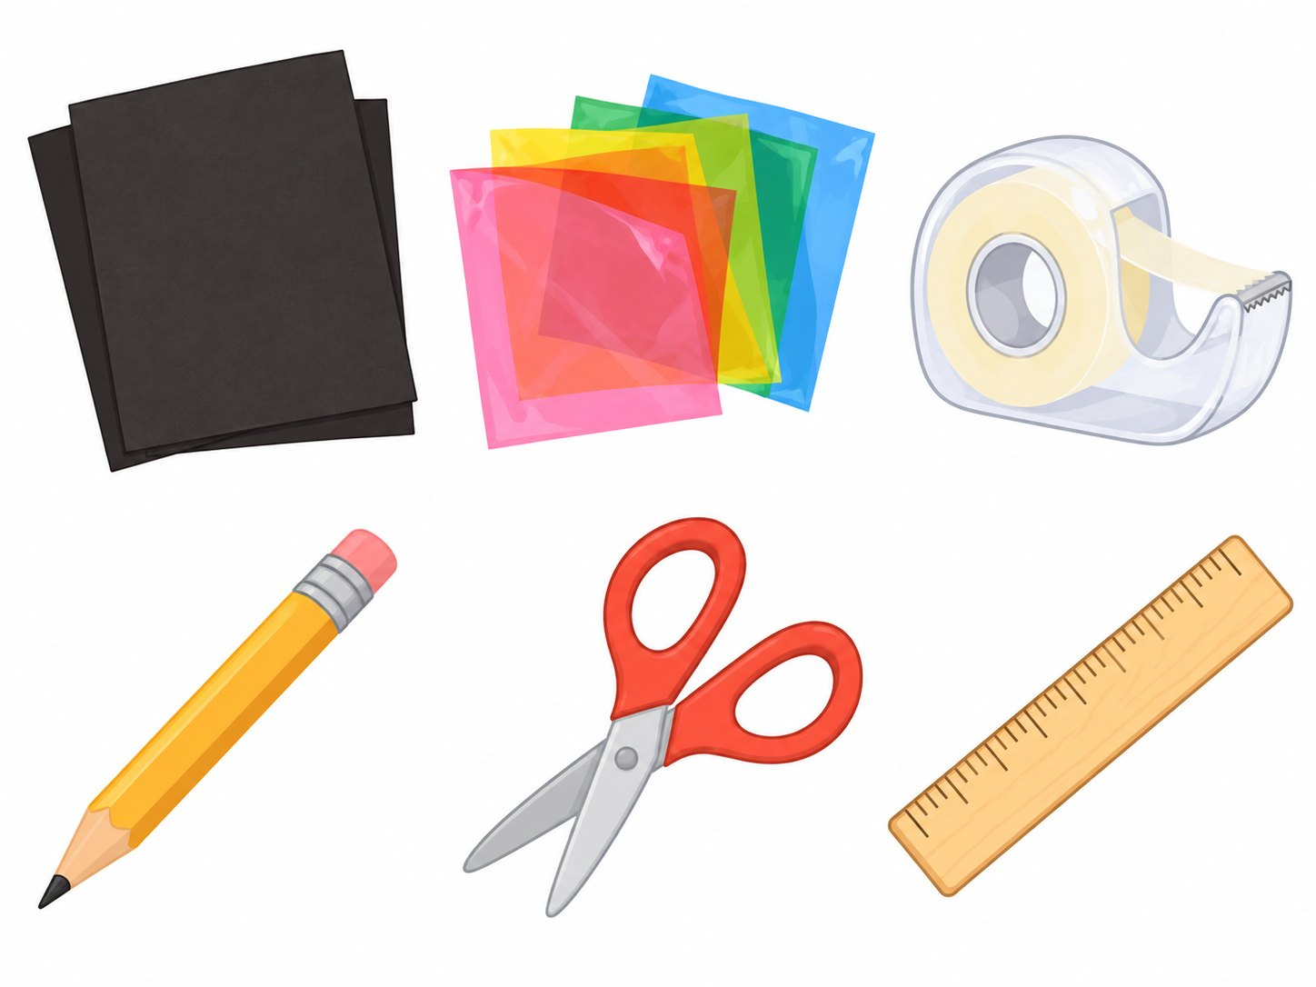

[활동2] 실제 제작을 위한 공간 디자인 계획 세우기
6
[공간 디자인 계획서]는 우리의 생각을 실제로 만들기 위한 설계도입니다.
활동
* 계획서에 포함되어야 할 내용: 제작 스케치 / 제작 내용 / 재료와 용구 / 제작 방법 / 조형 요소와 조형 원리
③ 재료와 용구: 무엇을 필요할까
AI(ChatGPT) 생성 이미지
♥교실 창문 디자인을 위해 필요한 재료와 용구:
검은색 도화지, 여러 가지 색의 셀로판지, 테이프,
연필, 지우개, 가위, 자
실제로 준비할 수 있는
재료와 용구인지 꼭 생각해요!

Slide 13
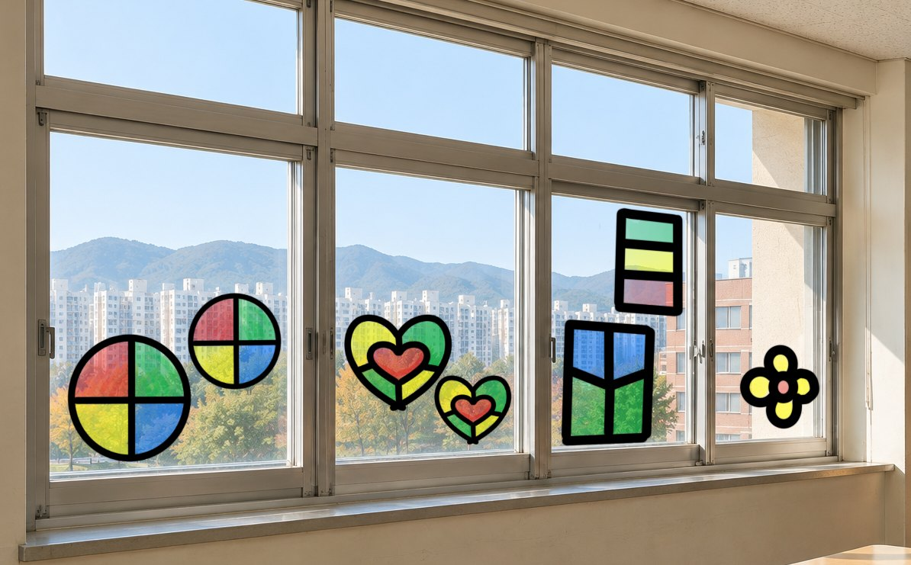
[활동2] 실제 제작을 위한 공간 디자인 계획 세우기
7
[공간 디자인 계획서]는 우리의 생각을 실제로 만들기 위한 설계도입니다.
활동
* 계획서에 포함되어야 할 내용: 제작 스케치 / 제작 내용 / 재료와 용구 / 제작 방법 / 조형 요소와 조형 원리
④ 제작 방법: 어떤 순서로 만들까?
계획서만 보고도 제작을 할 수 있도록 모든 과정을 ①→②→③…의 순서로 구체적으로 작성합니다.
① 디자인할 교실 창문의 크기를 자로 재어 확인한다.
② 가로 길이와 세로 길이를 생각하여 형태에 맞게 검은색 색지를 자른다.
③ 검은색 색지에서 셀로판지를 붙일 부분을 가위로 잘라낸다.
④ 셀로판지를 필요한 색과 크기로 자른다.
⑤ 검은색 색지 사이에 셀로판지를 붙인다.
⑥ 완성한 장식을 교실 창문의 계획했던 위치에 테이프로 부착한다.
⑦ 햇빛이 잘 통과되는지, 창문을 사용하는 데 방해가 없는지 확인한다.

Slide 14
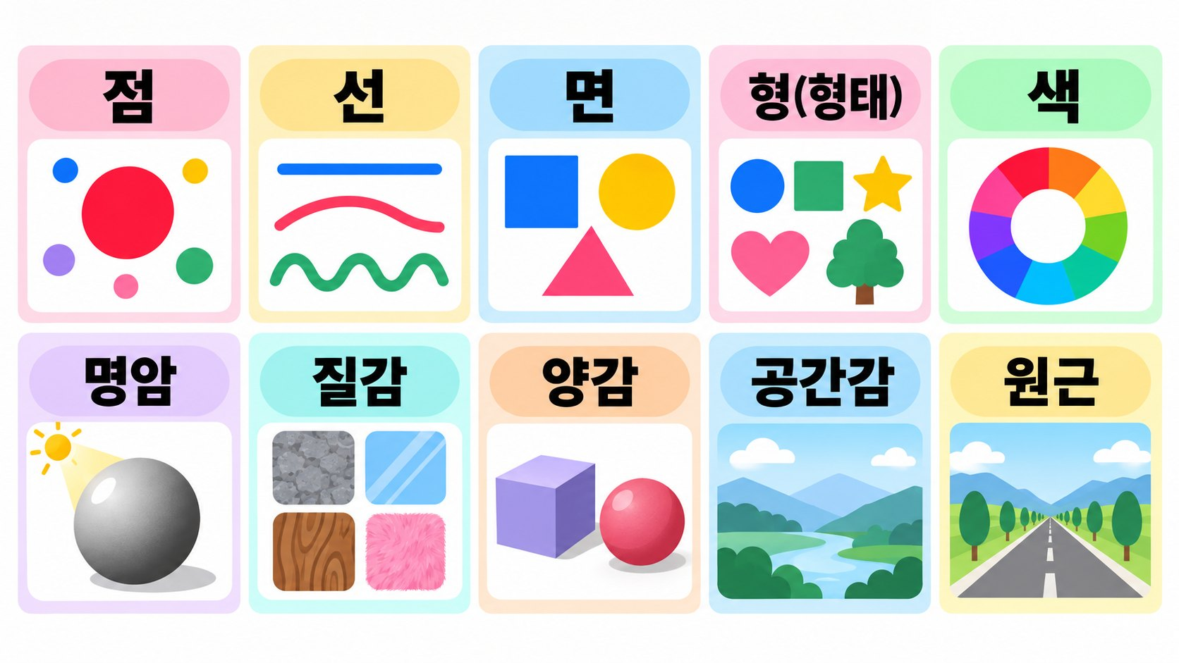
[활동2] 실제 제작을 위한 공간 디자인 계획 세우기
8
[공간 디자인 계획서]는 우리의 생각을 실제로 만들기 위한 설계도입니다.
활동
* 계획서에 포함되어야 할 내용: 제작 스케치 / 제작 내용 / 재료와 용구 / 제작 방법 / 조형 요소와 조형 원리
⑤ 조형 요소와 조형 원리: 어떤 조형 요소와 조형 원리를 활용했나요? (모두 적을 필요X, 두드러지는 것만 선택!)
조형 요소
AI(ChatGPT) 생성 이미지
예시)
조형 요소: 빨강, 파랑, 노랑, 초록, 검정,
원/하트/사각형/꽃 모양
조형 원리: 대비, 반복, 대칭
조형 원리

Slide 15
[활동2] 실제 제작을 위한 공간 디자인 계획 세우기
9
[공간 디자인 계획서]를 작성해 봅시다.(1)
활동
① 제작 스케치 | ② 제작 내용
(더 보기 - 이미지 - 제작 스케치한 이미지 넣기)
 | ③ 재료와 용구

Slide 16
[활동2] 실제 제작을 위한 공간 디자인 계획 세우기
10
[공간 디자인 계획서]를 작성해 봅시다.(2)
활동
④ 제작 방법 (계획서만 보고도 제작을 할 수 있도록 모든 과정을 ①→②→③…의 순서로 구체적으로 작성합니다.)
⑤ 디자인에 적용한 조형 요소와 조형 원리
* 조형 요소: * 조형 원리:

Slide 17
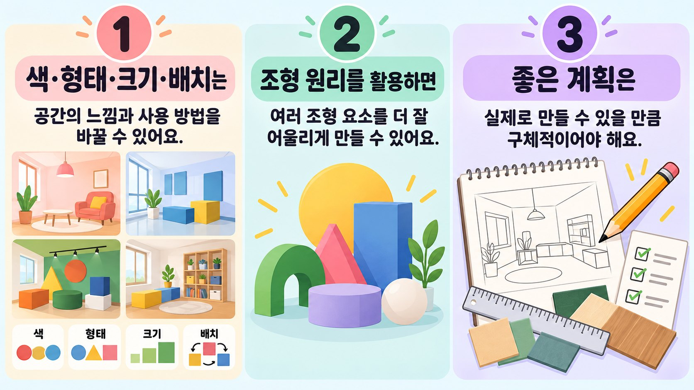
정리하기
오늘의 활동을 되돌아 봅시다.
AI(ChatGPT) 생성 이미지

Slide 18
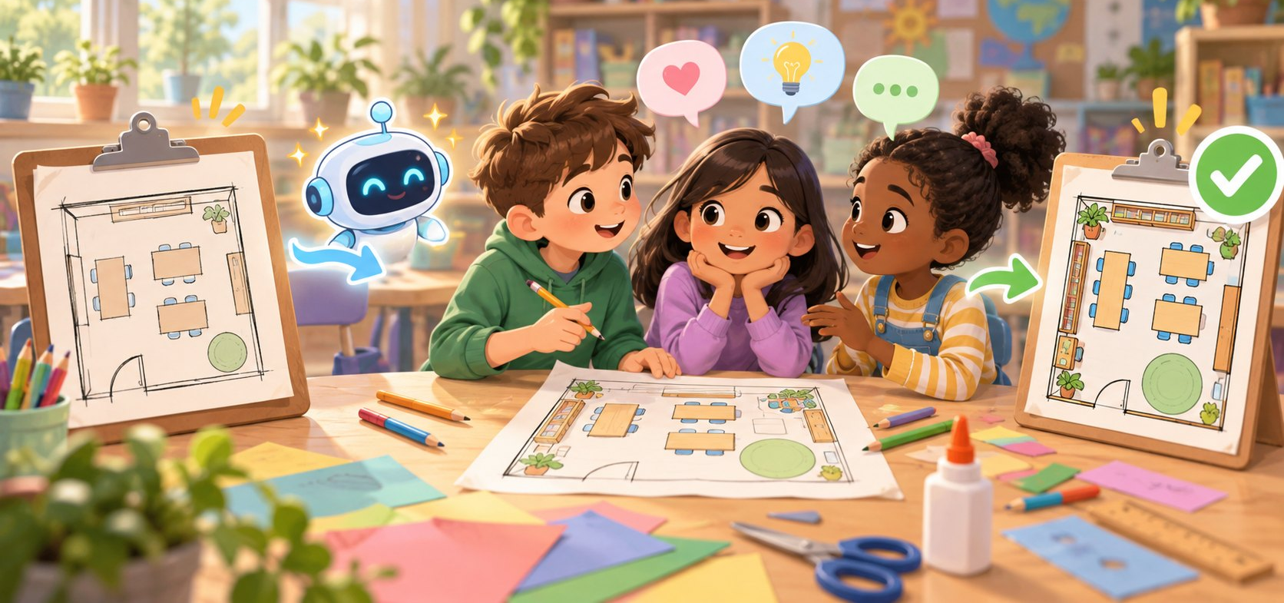
정리하기
다음 차시에는?
친구들과 디자인 계획을 공유하고 서로 피드백을 주고 받아봅시다.
AI(ChatGPT) 생성 이미지

